Slide 1


Slide 2
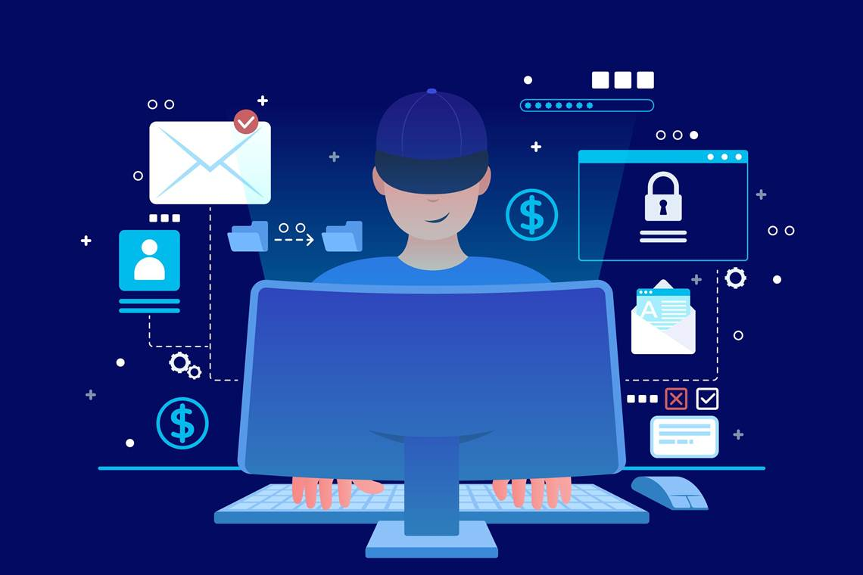
Segurança DE TI
A segurança de TI compreende um esforço geral para proteger informações e sistemas digitais.
não é só garantir a proteção e evitar ações de criminosos passivamente, mas é ativamente rastrear novos erros, novos riscos e trabalhar para melhorar constantemente, considerando que ameaças surgem de todos os âmbitos.

Slide 3
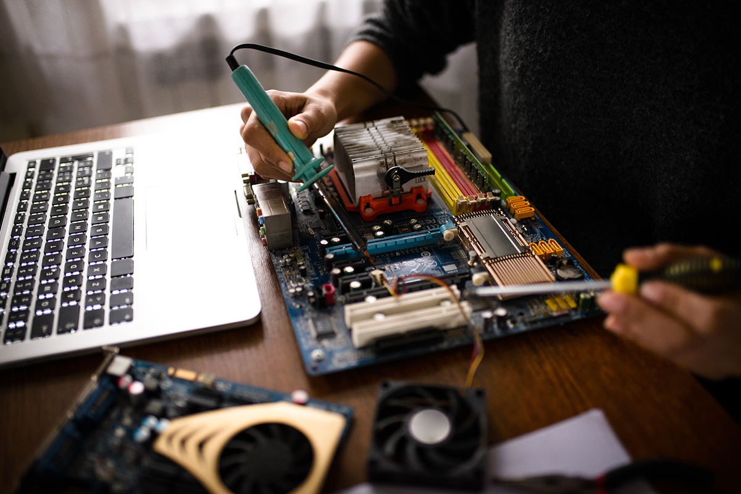
Manutenção De Computadores
A manutenção de computadores tem como objetivo monitorar a qualidade das máquinas, analisando seu funcionamento e fazendo reparos.
Ela é responsável tanto pela parte externa quanto a interna dos equipamentos, garantindo desde atualização de sistemas até a limpeza das peças.

Slide 4
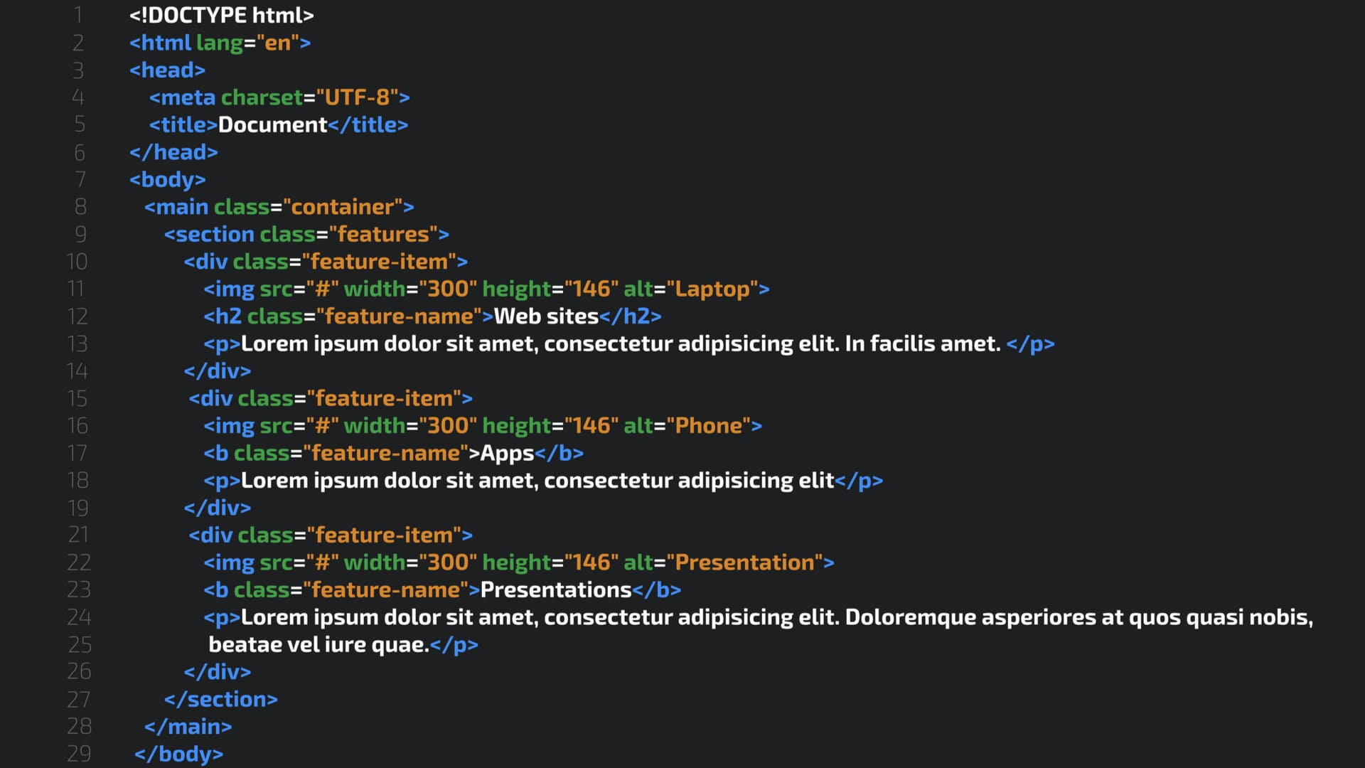
Sites
Site é uma coleção de páginas da web organizadas e localizadas em um servidor na rede.
sites são essenciais para a presença online de qualquer negócio. Sites institucionais, afiliados, pessoais com formato de portfólio, quebre todas as barreiras geográficas criando seu website.

